Slide 1
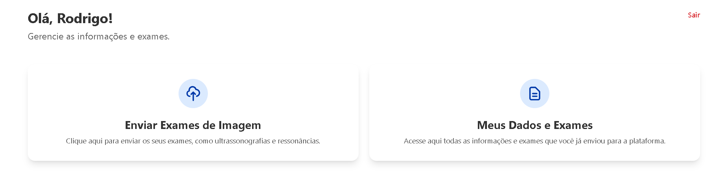
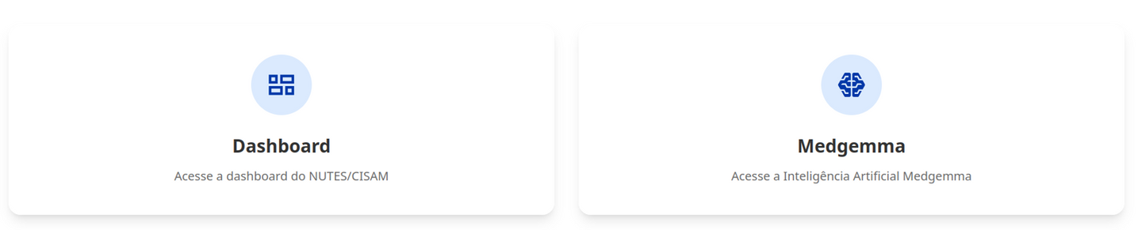
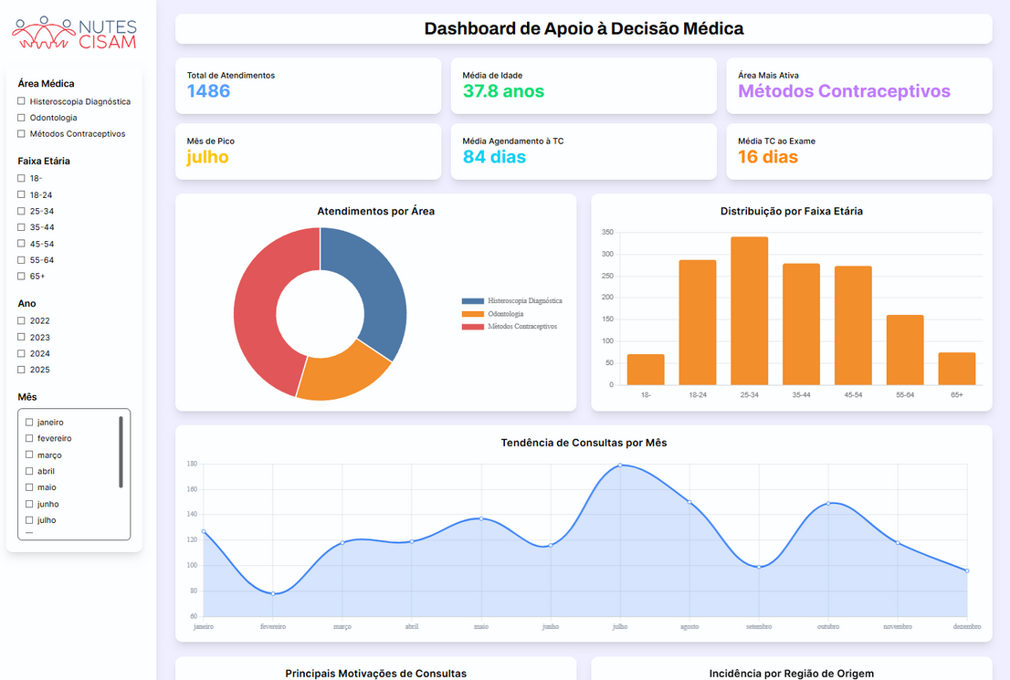
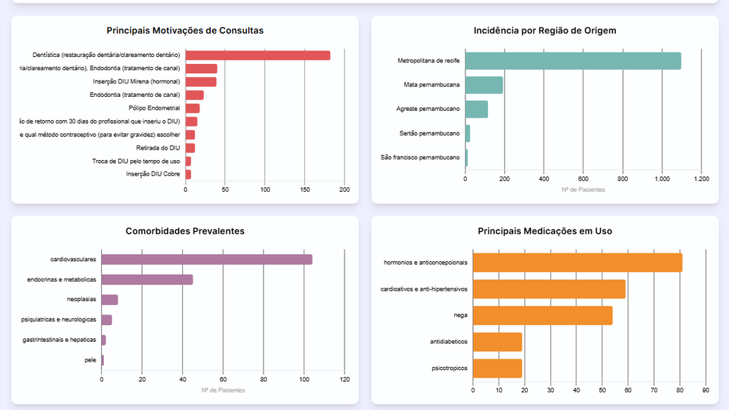
INTELIGÊNCIA ARTIFICAL DE PRÉ-DIAGNÓSTICO PARA AUXILIAR NA TOMADA DE DECISÕES EM TELECONSULTAS NO CISAM
Dr. Jabiael Carneiro da Silva Filho¹, Dr. Hemir da Cunha Santiago^{2*}, Mateus Barbosa de Souza Cavalcanti², Emmanoel Barbosa², Rodrigo C. de O. Cabral², Gabriel S. Borges², José Lúcio O. da S. Júnior², Ana Karoline M. de Souza¹, Gabriel da S. Couto³, Arthur M. B. da Silva², Dyhego A. P. G. da Silva², Guilherme R. G. de M. Larré³, Henrique S. S. Pacheco², Mateus de A. Cavalcanti², Matheus I. G. B. de Albuquerque⁴, Sérgio da S. A. Filho², Thiago C. F. Filho²
¹ Faculdade de Enfermagem Nossa Senhora das Graças (FENSG-UPE), Recife, Pernambuco. ²Escola Politécnica de Pernambuco (POLI-UPE), Recife, Pernambuco. ³Universidade de Pernambuco (UPE), Surubim, Pernambuco. ⁴Universidade de Pernambuco (UPE), Garanhuns, Pernambuco.
*Autor correspondente: hemir.santiago@upe.br
OBJETIVO DA EXPERIÊNCIA
OBJETIVOS
Diminuir o tempo de espera dos atendimentos de teleconsultas no Centro Integrado de Saúde Amaury de Medeiros (CISAM-UPE). Tendo em vista a colaboração da inteligência artificial (IA), usada no pré-diagnóstico de teleconsultas, para o alívio da pressão sobre as instituições de saúde. Possibilitando maior assertividade na orientação e encaminhamento do paciente, de modo que, mais pessoas sejam atendidas (MORALES et al., 2021).
Desenvolver uma solução integrada baseada em Mineração de Dados e Inteligência Artificial para o Centro Universitário Integrado de Saúde Amaury de Medeiros, permitindo o armazenamento seguro e centralizado de documentos médicos, a identificação de padrões em atendimentos, e a criação de modelos de diagnóstico clínico baseados em IA Generativa e Machine Learning.
DESCRIÇÃO DA EXPERIÊNCIA
RESULTADOS
O projeto reuniu uma equipe multidisciplinar envolvendo professores, profissionais de saúde e alunos de graduação da UPE. As atividades incluíram a aplicação de metodologias de gestão de projetos e mineração de dados, direcionadas para apoiar o fluxo de teleconsultas do CISAM.
APRENDIZADO E ANÁLISE CRÍTICA
O desenvolvimento evidenciou o benefício de integrar o uso de ferramentas digitais em processos institucionais. Houveram desafios na padronização dos dados clínicos e na adaptação da solução para o fluxo singular do CISAM. Contudo, a experiência permitiu maior confiança na adoção de ferramentas de IA na saúde, indicando o potencial impacto positivo no serviço e no acesso à saúde digital.
CONCLUSÃO E/OU RECOMENDAÇÕES
Para esta pesquisa, recebemos dados de prontuários médicos e exames de apenas três especialidades de atendimento por teleconsulta no CISAM. A perspectiva para o futuro é a obtenção de dados das demais especialidades, incluindo àquelas de atendimento presencial.
Referências
MORALES, H.; GUEDES, M.; SILVA, J.; et al. COVID-19 in Brazil-Preliminary Analysis of Response Supported by Artificial Intelligence in Municipalities. Frontiers in Digital Health, v. 3, p. 648585, 2021. Doi: 10.3389/fdgth.2021.648585

